Slide 1
Учитель-логопед Быкова А.П.
МБОУ «Каменская общеобразовательная средняя
Школа Мезенского района»

Slide 2
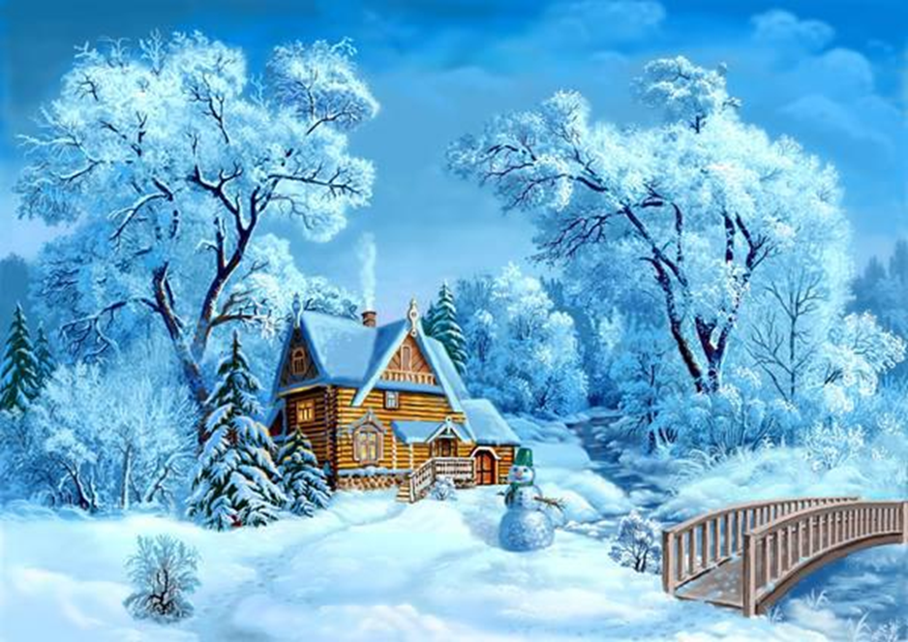
Зимушка - зима

Slide 3
Пословицы и поговорки
Береги нос в большой мороз.
Новый год к весне поворот.
Мороз невелик, да стоять не велит.

Slide 4
Пословицы и поговорки
В сильный мороз работа согреет.
Зимний денёк с комариный носок.
Хороший снежок урожай сбережёт.

Slide 5
Народные приметы
Дым столбом к морозу.
Холодная зима – жаркое лето.
Кошка на печи – к стуже.

Slide 6
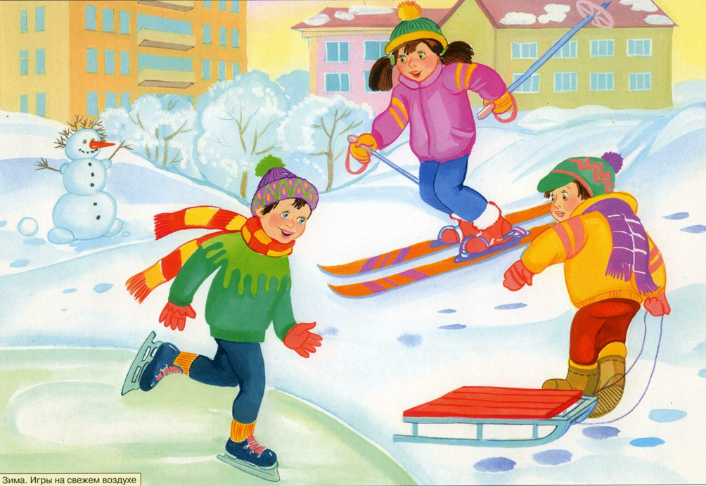

Slide 7
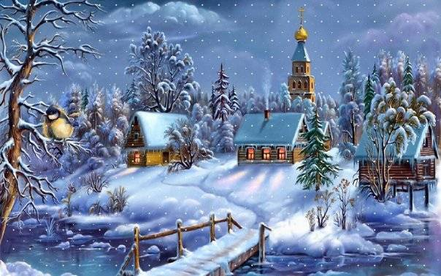

Slide 8
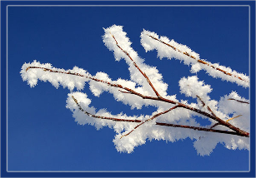
Изморозь – рыхлые кристаллы льда,
нарастающие на ветках деревьев, проводах
Оттепель – повышение температуры воздуха
выше ноля в морозный зимний период

Slide 9
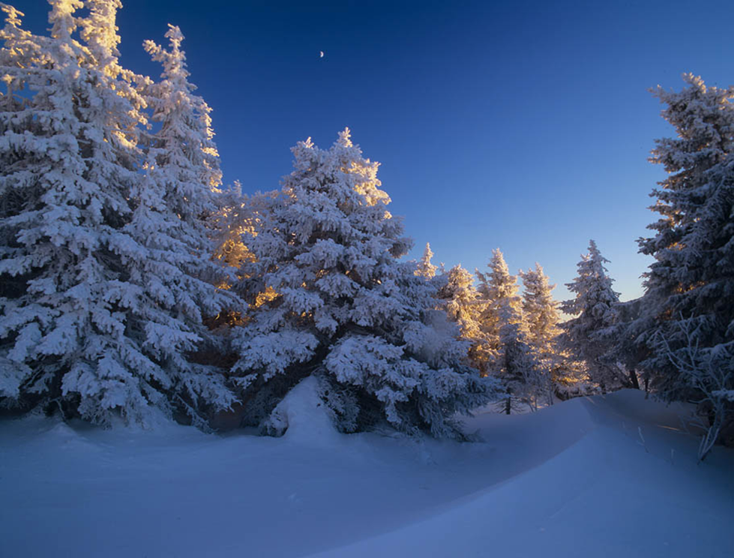

Slide 10
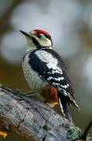
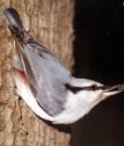
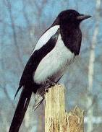
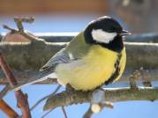
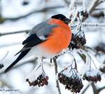
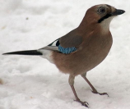
Кто живет в зимнем лесу?
си | сой | ка | ца
по | тел | пол | гирь
сне |  | ни | ро
со | зень | ка | дя

Slide 11
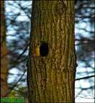
Медведь залез в дупло.
Заяц спрятался в норе.
Белка забралась в логово.
Лиса спит в берлоге.
Волк притаился под кустом.

Slide 12
Медведь залез в берлогу.
Заяц спрятался под кустом
Белка забралась в дупло.
Лиса спит в норе.
Волк притаился в логове.

Slide 13
